Slide 1
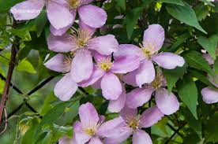
A virág
Kvet
Hegyi iszalag

Slide 2
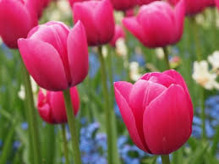
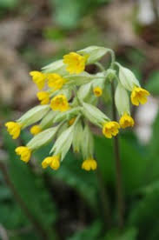
A VIRÁG - KVET
A virág a növény szaporítószerve (rozmnožovací orgán)
A virágot színes viráglevelek alkotják, melyek 2 félék lehetnek:
1. lepellevelek - azonos színűek, pl.: tulipán
2. csésze- és pártalevelek - különböző színűek,
pl.: tavaszi kankalin
zöld színű a csészelevél a pártalevél sárga

Slide 3
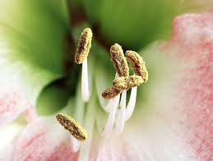
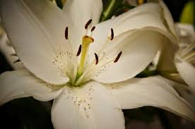
A VIRÁG - KVET
A viráglevelek védik a virág belsejében található ivarszerveket (pohlavné orgány):
1. porzót hím ivarszerv
2. termőt női - // -
A porzó részei: a. porzószál
b. portok a virágporral
(pollennel)
A termő részei: a. bibe
b. bibeszál
c. magház a
magkezdeménnyel

Slide 4
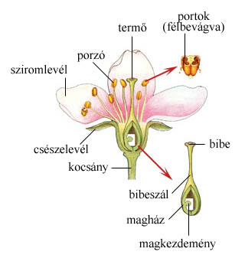
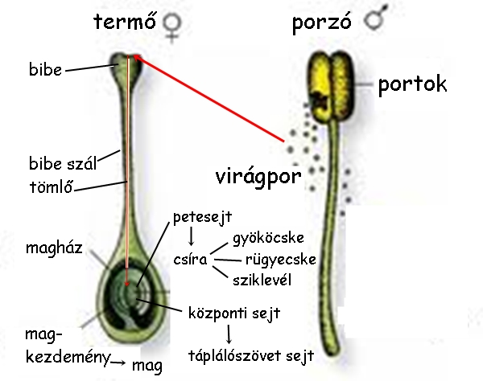

Slide 5
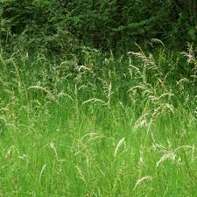
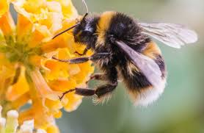
A VIRÁG - KVET
A hím ivarsejtek a virágporszemek, míg a női ivarsejt a petesejt, mely a magkezdeményben található.
Ha a virágpor átkerül a szél vagy a rovarok által a bibére ezt nevezzük meg- porzásnak (opelenie)
Ha a virágporszem bejut a bibeszálon keresztül a magházba és ott a magkezdemény- ben található petesejttel egyesül ezt megtermékenyítésnek (oplodnenie) nevezzük.

Slide 6
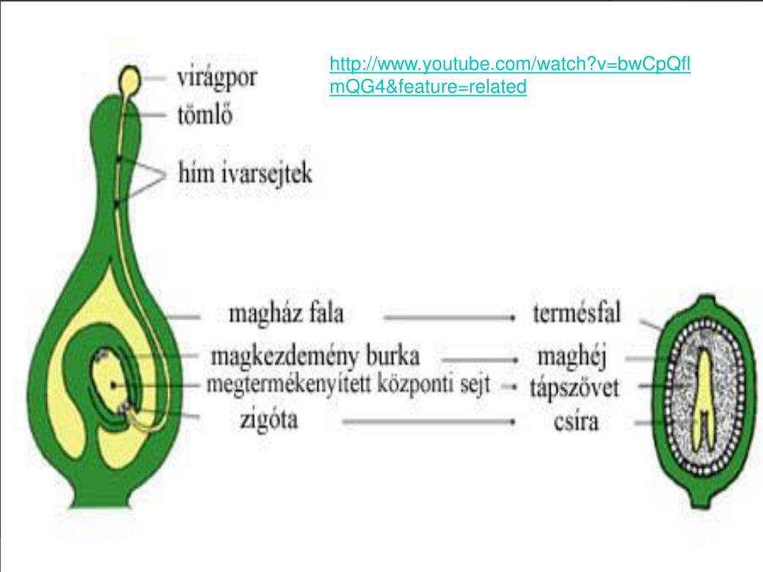
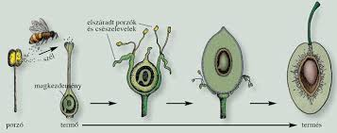
A megporzás és megtermékenyítés
A megtermékenyítés után a magházból kifejlődik a termés (plod).
A növényeknél ezt a szaporodási módot ivaros szaporodásnak (pohlavné rozmno- žovanie) hívjuk.

Slide 7
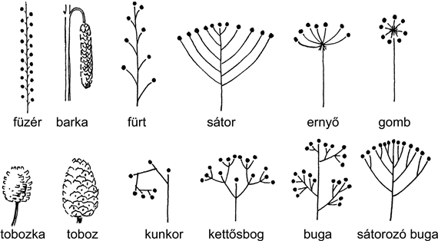
A VIRÁGZAT – önálló virágok csoportosulása

Slide 8
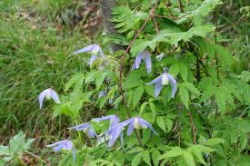
KÖSZÖNÖM A FIGYELMET! Havasi iszalag

